Slide 1
Sesión i
Guillermo Díaz

Slide 2

Perfil del docente
Soy licenciado en Estadística. Trabajo como analista de datos y especialista en inteligencia de negocio. El 90% de mi jornada laboral consiste en explorar bases de datos, diseñar modelos de datos y crear métricas e informes que permitan vigilar con precisión el estado y la evolución del negocio de mi empresa, nuestros clientes y de la competencia.
GUILLERMO DÍAZ

Slide 3
Índice de la sesión
MICROSOFT FABRIC Y POWER BI
La arquitectura integrada de Microsoft.
MODELOS DE DATOS
Bases de datos relacionales.
Elección y diseño de un modelo de datos.
Modelo en estrella y modelo snowflake.
CARGA Y TRANSFORMACIÓN DE DATOS
Carga de datos.
Transformación de datos.
PRIMEROS PASOS
Las cuatro vistas de Power BI.
Primeros pasos creando un informe.
Personalizar el tema de un informe.

Slide 4
MICROSOFT FABRIC Y POWER BI

Slide 5
LA ARQUITECTURA INTEGRADA DE MICROSOFT
Microsoft Fabric
Plataforma todo en uno:
Almacenamiento en la nube.
Limpieza y transformación de datos.
Inteligencia de negocio.
Machine learning e inteligencia artificial.
Power BI Desktop
Gratuita (con opción Premium).
Informes interactivos.
Local o en la nube.
Power BI Report Builder
Reportes paginados.
Datos estáticos.
Exportable a pdf o Excel.
Power BI Report Server
Local.
Publicación de informes.
Facilidad de colaboración.

Slide 6
Modelos de datos

Slide 7
Bases de datos relacionales
Sistema de almacenamiento de datos.
Las tablas se organizan por filas (registros) y columnas (variables).
Las tablas se estructuran y relacionan entre sí mediante claves primarias y secundarias.
Se usan mediante el lenguaje SQL (Structured Query Language).
Como veremos, Power BI elimina parte de lo que antes se hacía con SQL, como las uniones entre tablas o cálculos complejos.

Slide 8
BASES DE DATOS RELACIONALES
PAUTAS DE DISEÑO
Eliminar redundancias en la medida de lo posible.
Garantizar la integridad de los datos: claves primarias y secundarias.
Escalabilidad.
Documentación.
Recomendable pensar en un diseño que sea de una complejidad superior al esquema que se vaya a utilizar si es posible, para que el diseño final sea escalable y adaptable a cambios y añadidos.
Propuesta de ejercicio: diseñar la base de datos de vuestra biblioteca personal (compras, textos, ediciones, lecturas, editoriales, autores, etc).

Slide 9
Elección Y DISEÑO de un modelo de datos
BASES DE DATOS RELACIONALES
Para diseñar conceptualmente la base de datos se usa el Modelo Entidad-Relación.
Representa los datos según entidades, atributos y relaciones. Las entidades son clientes, productos, lugares, los atributos son el precio de un producto y sus relaciones son compra, está en, etc.
Modelo Estrella
Divide los datos en tablas de hechos y tablas de dimensiones. La tabla de hechos almacena datos recurrentes como las ventas y las de dimensiones datos estáticos, como la edad, sexo o email de un cliente o el tamaño o ciudad de una localización.
Power BI está optimizado para tratar con este modelo.
Modelo Copo de nieve (Snowflake)
Subtipo del modelo estrella donde las tablas de dimensiones se dividen en tablas más pequeñas (normalización).
En Power BI puede aumentar la complejidad del modelo si la normalización es excesiva.

Slide 10
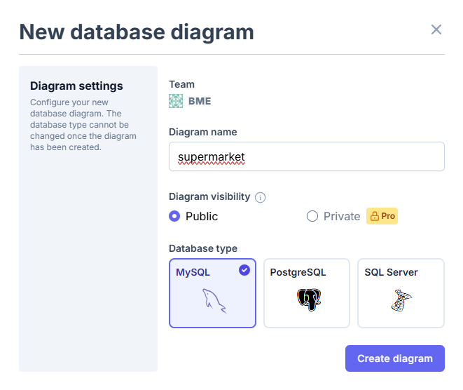
Elección Y DISEÑO de un modelo de datos
EL ESQUEMA CONCEPTUAL
Herramienta gratuita para diseño: DB Diagrams - My diagrams
Entidades: tienen atributos y se relacionan con otras entidades
Clientes.
Productos.
Localización.
Ciudades.
Regiones.
Relaciones:
Un cliente compra uno o varios productos.
Un producto está en una o varias localizaciones.
Una venta se realiza en una localización.
Una localización se ubica en una ciudad.

Slide 11
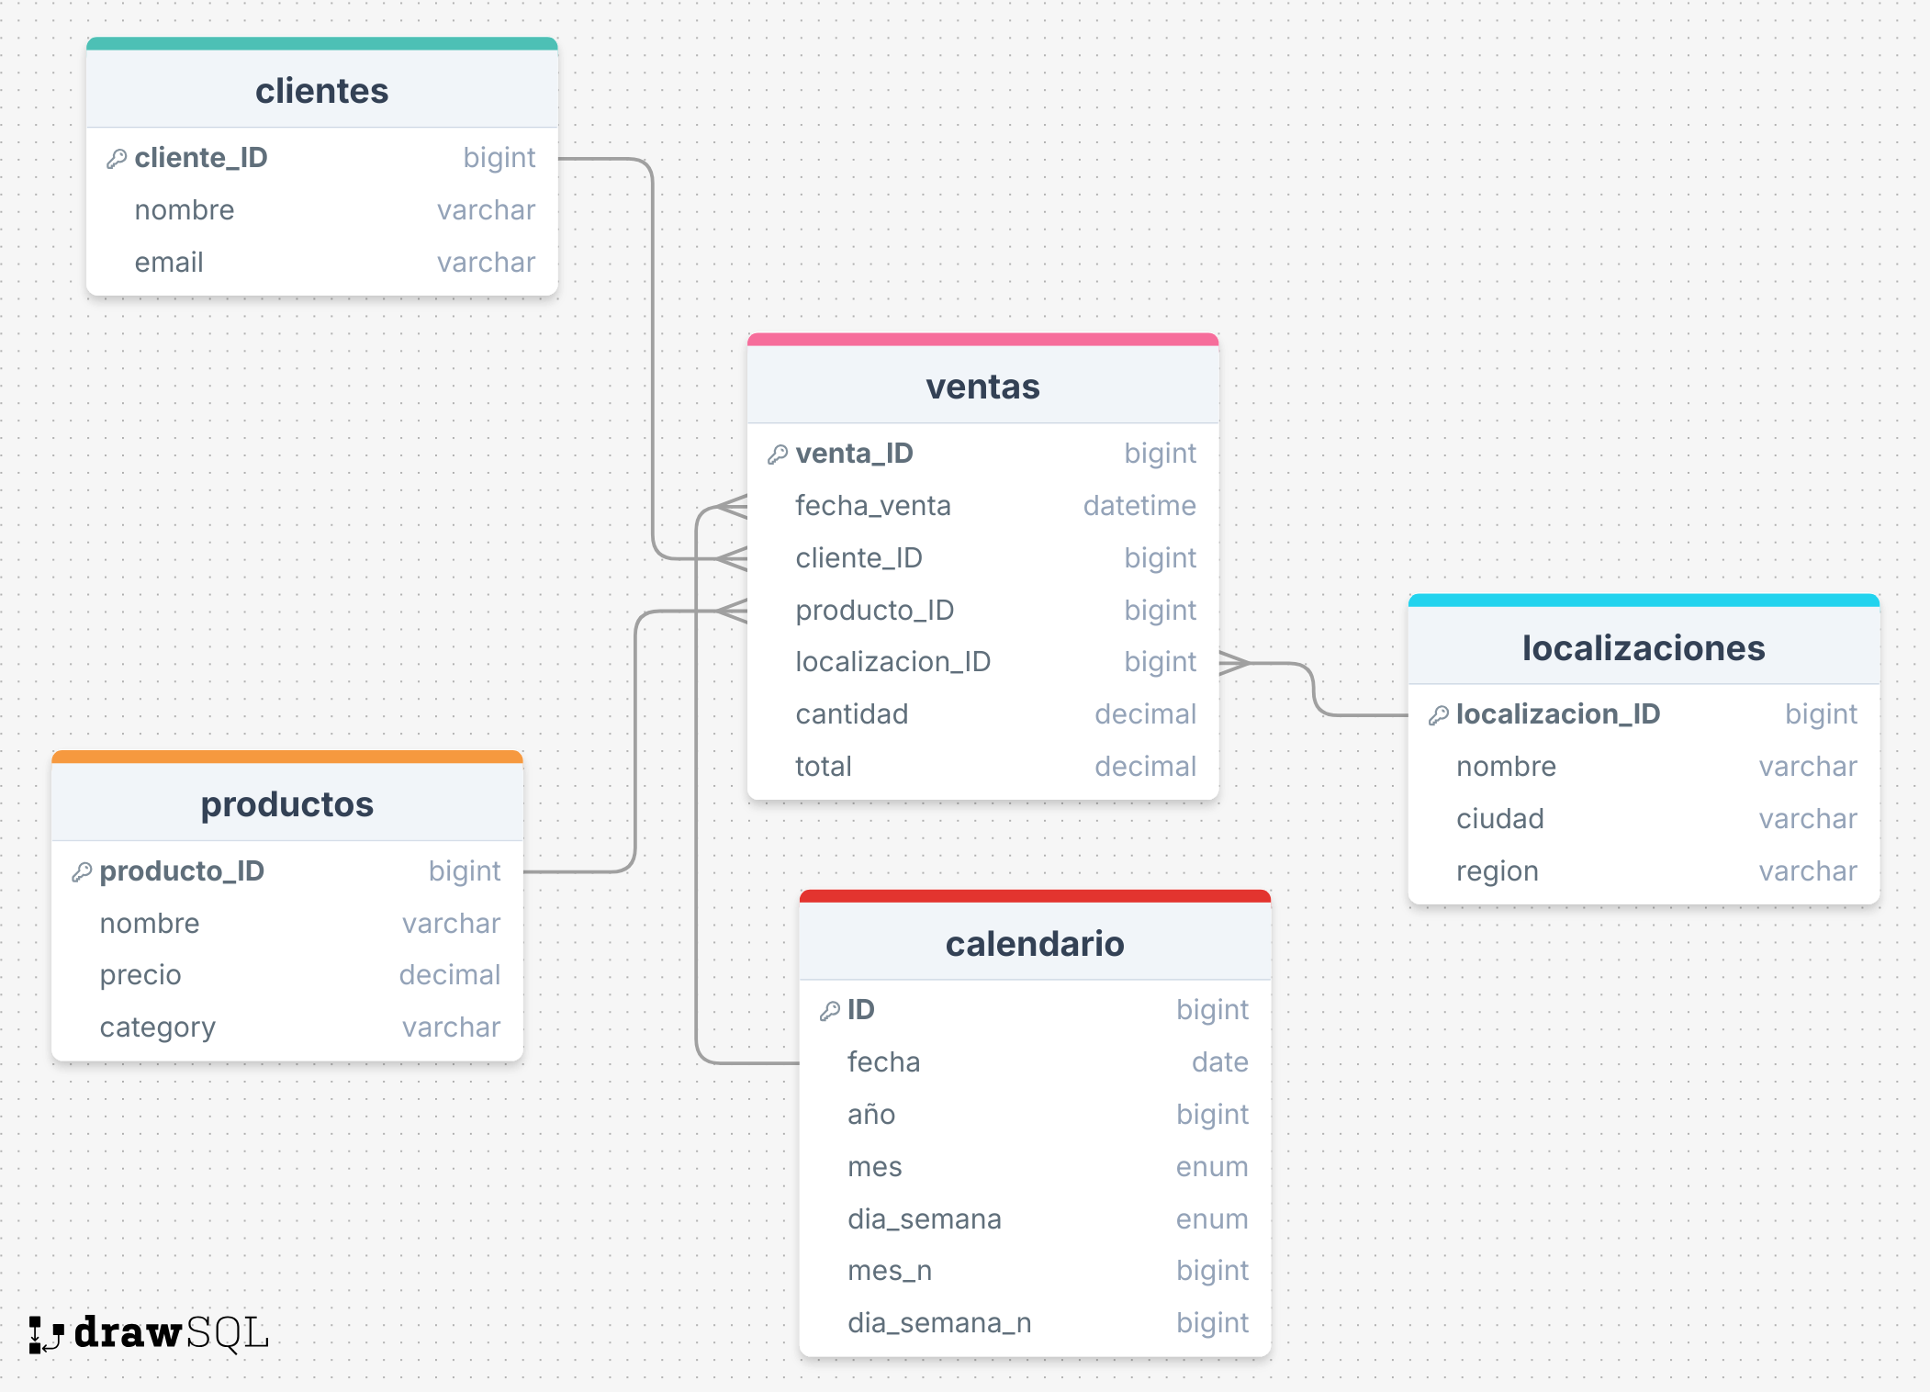
Modelo en estrella
La tabla productos contiene también category.
La tabla localizaciones contiene también ciudad o región.
Podemos normalizar estas tablas e ir hacia un modelo Snowflake.

Slide 12
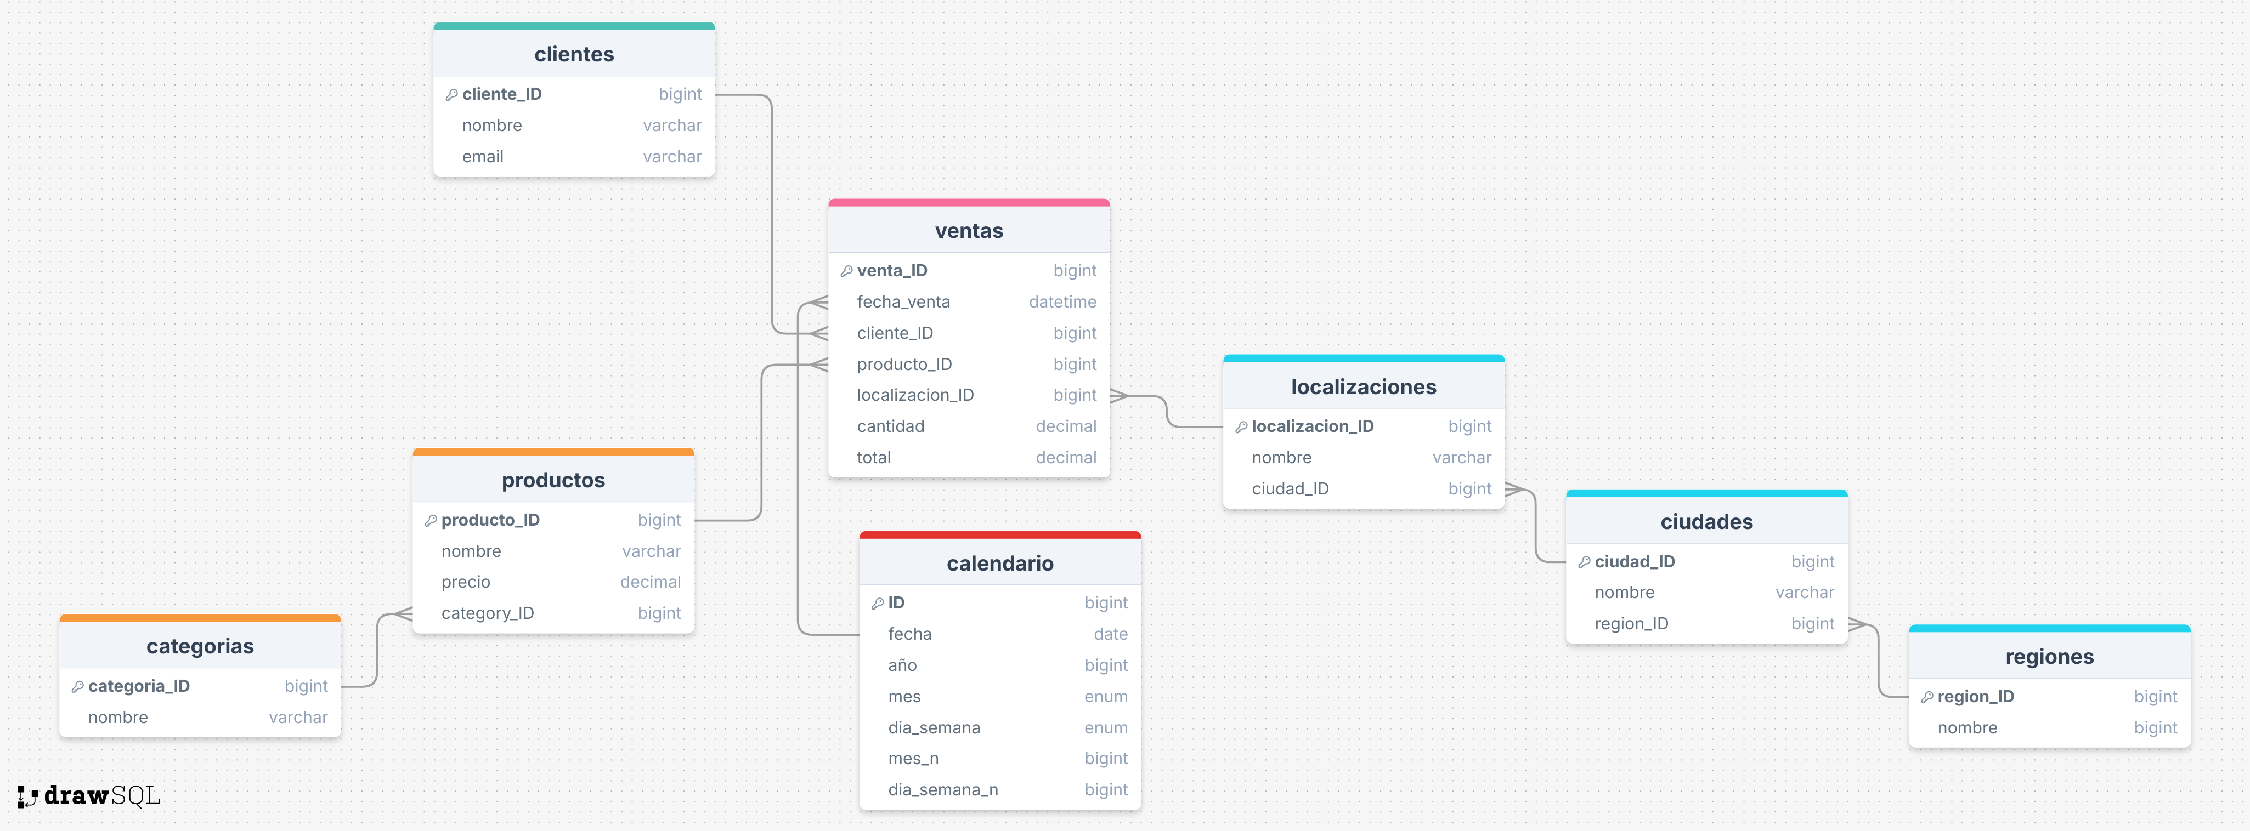
Modelo snowflake

Slide 13
Carga y transformación de datos

Slide 14
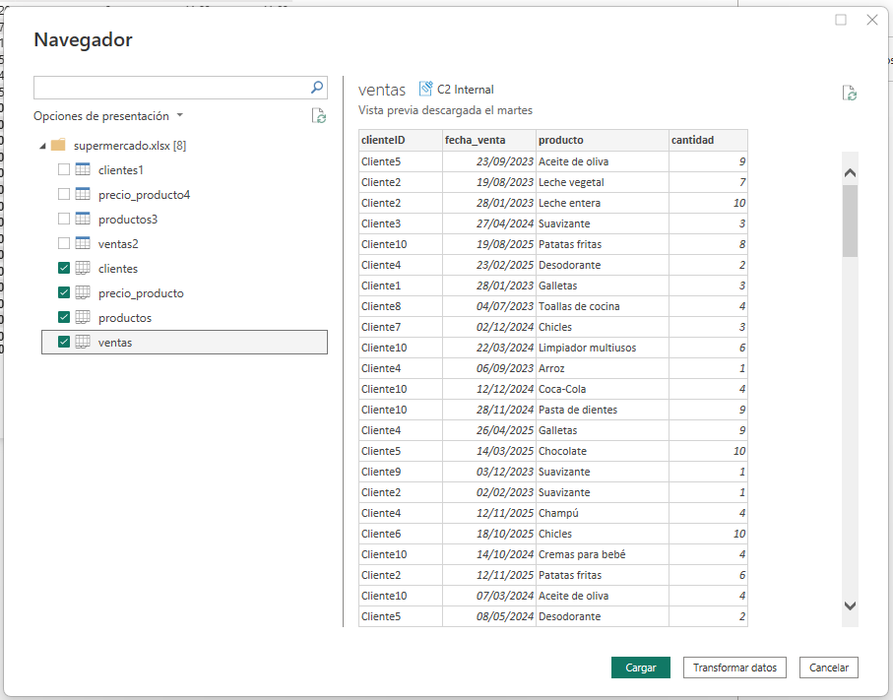
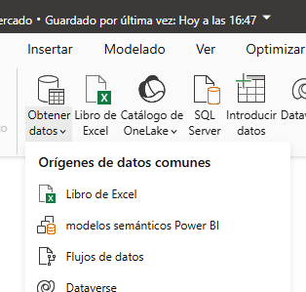
Carga de datos
ENLACE A LOS DATOS: GitHub - GuilleDiaz7/Lessons-Power-BI: This is a repository containing material for a series of Power BI lessons
Inicio -> Obtener datos -> Libro de Excel.
En la ventana emergente, elegimos las tablas y pulsamos Transformar datos.
2
1

Slide 15
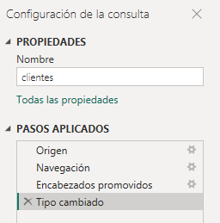
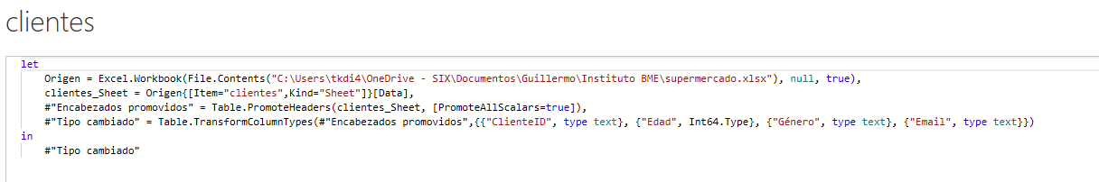
Carga de datos
LO QUE POWER BI HACE AUTOMÁTICAMENTE
1
Se despliegan las transformaciones aplicadas a la tabla clientes paso a paso.
Se muestra el código que utiliza el programa para generar esas transformaciones: lenguaje M, el lenguaje de Power Query.
2

Slide 16
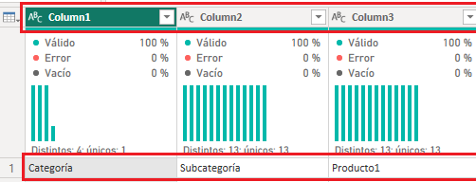
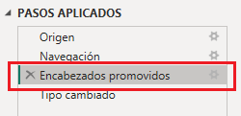
Transformación de datos
TABLA: PRODUCTOS
1
El programa no ha detectado automáticamente los encabezados.
Si lo hubiera hecho, veríamos el paso Encabezados promovidos.
2

Slide 17
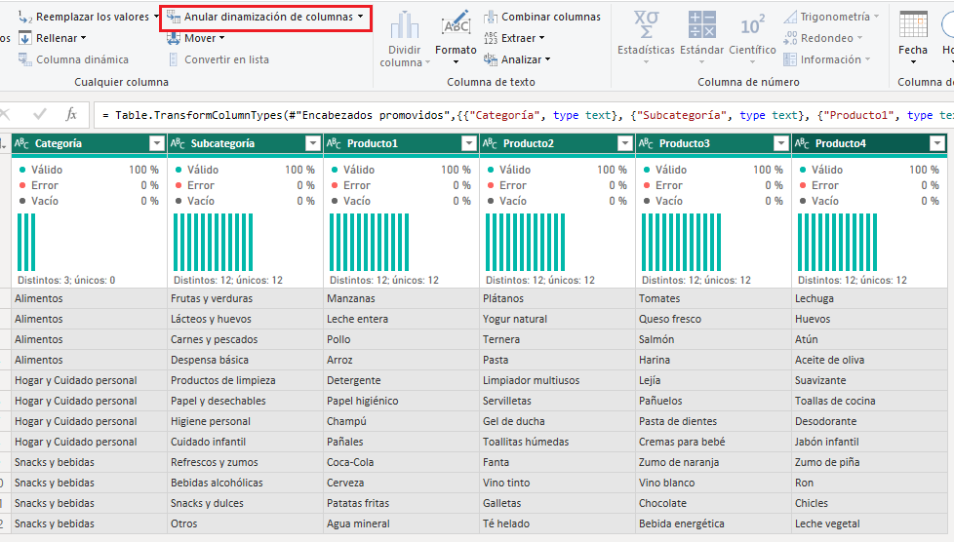
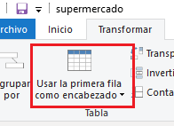
transformación DE DATOS
TABLA: PRODUCTOS
1. Usamos la primera fila como encabezado.
2. A continuación, vamos a pivotar la tabla para tenerla en el formato de una base de datos relacional, cada columna es una variable.
2
1

Slide 18
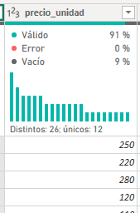
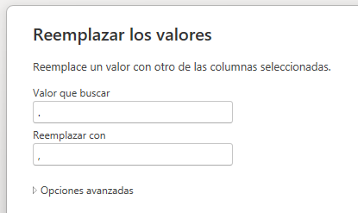

Transformación de datos
TABLA: VENTAS
2
1
Un error muy común, los números no se detectan bien dependiendo de si hay “.” o “,”.
Cambiamos el tipo de dato a Texto.
Reemplazamos los “.” por “,”.
Volvemos a cambiar el tipo de dato a Número decimal.
3
4

Slide 19
CARGA DE DATOS
TABLA: CALENDARIO
Código:
let
// Variables
StartDate = #date(2020, 1, 1),
EndDate = #date(2024, 12, 31),
Today = DateTime.Date(DateTime.LocalNow()),
Yesterday = Date.AddDays(Date.From(DateTime.LocalNow()), -1),
Duration = Duration.Days( Duration.From(EndDate - StartDate) ) + 1,
// Date Columns
Dates = List.Dates(StartDate, Duration, #duration(1, 0, 0, 0)),
#"Convertida en tabla" = Table.FromList(Dates, Splitter.SplitByNothing(), null, null, ExtraValues.Error),
#"Columnas con nombre cambiado" = Table.RenameColumns(#"Convertida en tabla",{{"Column1", "Date"}}),
#"Tipo cambiado" = Table.TransformColumnTypes(#"Columnas con nombre cambiado",{{"Date", type date}}),
#"Año insertado" = Table.AddColumn(#"Tipo cambiado", "Año", each Date.Year([Date]), Int64.Type),
#"Mes insertado" = Table.AddColumn(#"Año insertado", "Mes", each Date.Month([Date]), Int64.Type),
#"Trimestre insertado" = Table.AddColumn(#"Mes insertado", "Trimestre", each Date.QuarterOfYear([Date]), Int64.Type),
#"Columnas con nombre cambiado1" = Table.RenameColumns(#"Trimestre insertado",{{"Trimestre", "TrimestreNo"}}),
#"Personalizada agregada" = Table.AddColumn(#"Columnas con nombre cambiado1", "Trimestre", each "T" & Text.From([TrimestreNo])),
#"Nombre del mes insertado1" = Table.AddColumn(#"Personalizada agregada", "Nombre del mes", each Date.MonthName([Date], "en-US"), type text),
#"Nombre del mes insertado" = Table.AddColumn(#"Nombre del mes insertado1", "Nombre corto del mes", each Text.Start(Date.MonthName([Date], "en-US"), 3)),
#"Semana del año insertada" = Table.AddColumn(#"Nombre del mes insertado", "Semana del año", each Date.WeekOfYear([Date]), Int64.Type),
#"Día insertado" = Table.AddColumn(#"Semana del año insertada", "Día", each Date.Day([Date]), Int64.Type),
#"Día de la semana insertado" = Table.AddColumn(#"Día insertado", "Día de la semana", each Date.DayOfWeek([Date]), Int64.Type),
#"Día del año insertado" = Table.AddColumn(#"Día de la semana insertado", "Día del año", each Date.DayOfYear([Date]), Int64.Type),
#"Nombre del día insertado" = Table.AddColumn(#"Día del año insertado", "Nombre del día", each Date.DayOfWeekName([Date]), type text),
#"Fin de mes insertado" = Table.AddColumn(#"Nombre del día insertado", "Fin de mes", each Date.EndOfMonth([Date]), type date),
#"Columnas con nombre cambiado2" = Table.RenameColumns(#"Fin de mes insertado",{{"Mes", "MesNo"}, {"Día", "Día del mes"}}),
Personalizado1 = Table.AddColumn(#"Columnas con nombre cambiado2", "Año/Mes", each Date.ToText([Date], "yyyy MMM")),
Personalizado2 = Table.AddColumn(Personalizado1, "UltimoMesCerrado", each if Date.EndOfMonth([Date]) < Today then "Automatic" else ""),
#"Filas filtradas" = Table.SelectRows(Personalizado2, each ([UltimoMesCerrado] = "Automatic"))
in
#"Filas filtradas"
Inicio -> Nuevo origen -> Consulta en blanco -> Editor avanzado.
Copiamos y pegamos el texto de la derecha y aceptamos.
Se cargará una tabla a la que llamaremos calendario.
Es otra tabla de dimensión. Clave en modelos como el del supermercado, con tablas de compras y ventas.
Tip: ordenar la columna Mes.

Slide 20
Primeros pasos

Slide 21
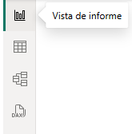
Las cuatro vistas de power bi
TRAS CARGAR LOS DATOS…
1. Vista de informe: pantallas con sus visualizaciones.
2. Vista de tabla: las tablas con sus datos y la posibilidad de modificarlas.
3. Vista de modelo: las relaciones entre tablas.
4. Vista de consultas DAX: para evaluar el resultado de una consulta.

Slide 22
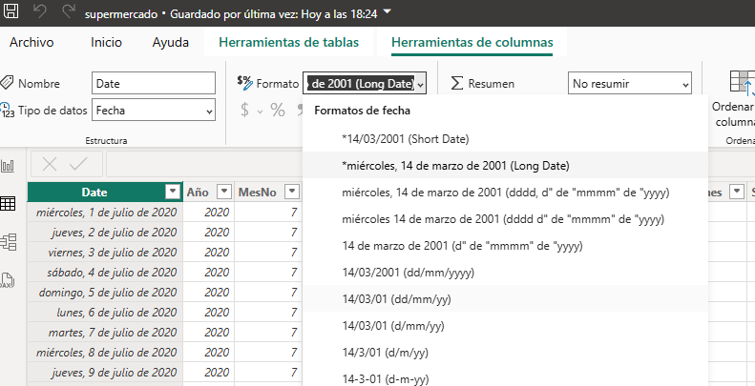
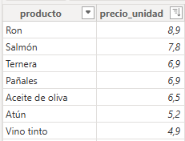
¿qué datos hemos cargado?
VISTA DE TABLA
Podemos cambiar el formato de las columnas.
O ver los datos ordenados a nuestro gusto.
1
2

Slide 23
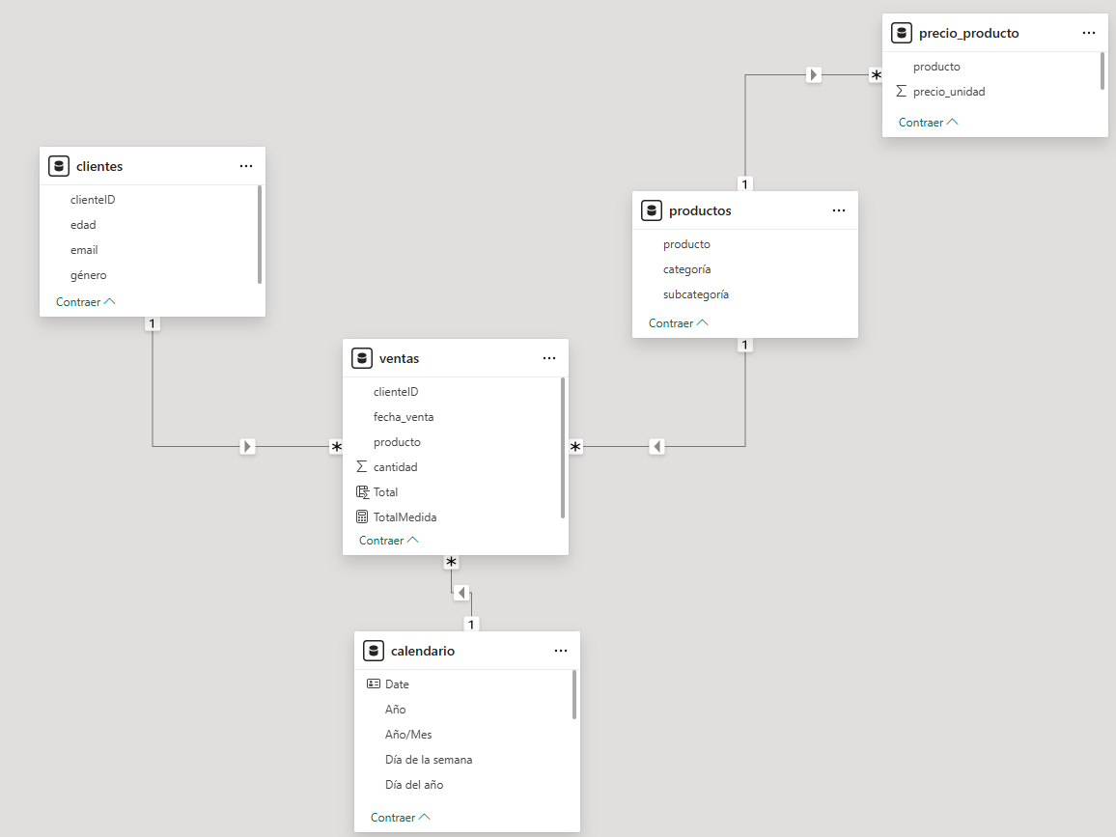
Nuestro primer modelo en estrella
VISTA DE MODELO
Es fundamental crear las relaciones adecuadas entre tablas.
Cardinalidad: relación y dirección que existe entre dos tablas.
Normalmente, buscamos relaciones Uno (1) a Muchos (*).
Hay que evitar las relaciones bidireccionales, dan lugar a ambigüedades.

Slide 24
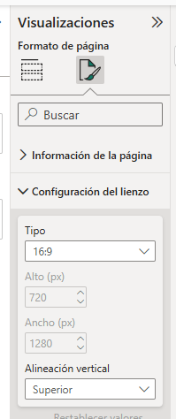
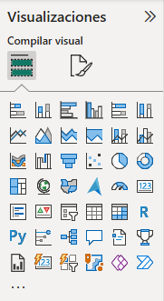
primeros pasos creando un informe
CONFIGURACIÓN DEL LIENZO
1
Escoger el tamaño del lienzo, escoger el fondo del lienzo, insertar una imagen, etc
Ver los tipos de visualizaciones que podemos escoger.
2

Slide 25
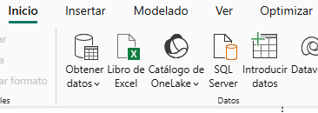

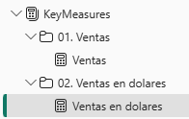
Primeros pasos creando un informe
CREAR LA TABLA DE MEDIDAS
1
Desde Inicio, pulsamos en Introducir datos.
Llamamos a la tabla KeyMeasures.
Sobre la nueva tabla, creamos la medida: Ventas = SUM( ventas[cantidad] )
Borramos la columna Columna1.
Automáticamente la tabla se pone arriba del todo y cambia de símbolo.
Se pueden crear carpetas de medidas.
5
6

Slide 26
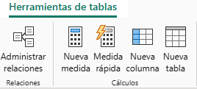
Primeros pasos creando un informe
COLUMNAS CALCULADAS Y MEDIDAS
2
1
En una tabla se pueden crear columnas calculadas (fila a fila) y medidas (dependen del contexto, no aparecen en la tabla).
Desde la vista de tablas, en la tabla de ventas:
Nueva columna: TotalColumna = ventas[cantidad] * CALCULATE( SUM(precio_producto[precio_unidad] ) )
Nueva medida: TotalMedida = SUM( ventas[cantidad] ) * SUM(precio_producto[precio_unidad])
¿Qué diferencia hay entre ambas?

Slide 27
PERSONALIZAR EL TEMA de un informe
CONFIGURAR ARCHIVOS JSON
Es más importante a medida que tus proyectos sean más profesionales y más complejos.
Puede ahorrar muchas horas de trabajo.
Enlace clave: GitHub - MattRudy/PowerBI-ThemeTemplates: JSON Templates for assembling Power BI Themes

Slide 28
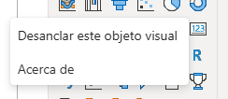
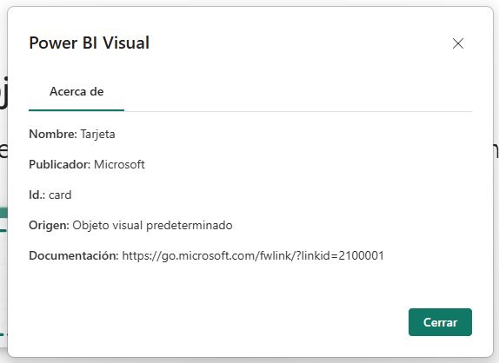
Personalizar el tema de un informe
CONFIGURAR ARCHIVOS JSON
Pulsamos con el botón derecho sobre un objeto visual y luego sobre Acerca de.
Aparecerá un menú en el centro del lienzo.
El nombre del Id nos sirve para identificar el json adecuado.
1
2
3

Slide 29
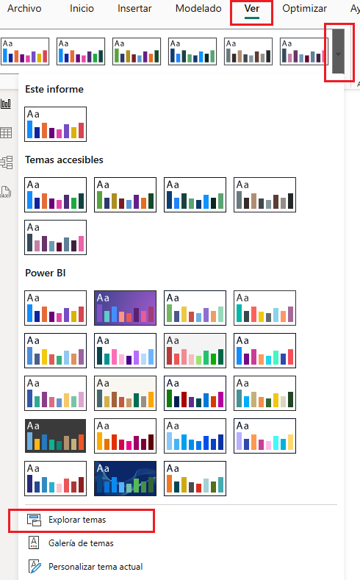
PERSONALIZAR EL TEMA de un informe
CONFIGURAR ARCHIVOS JSON
Desde Explorar temas podemos seleccionar el archivo JSON con nuestro estilo.
Se cambia todo automáticamente.
La consistencia del estilo es total.

Slide 30
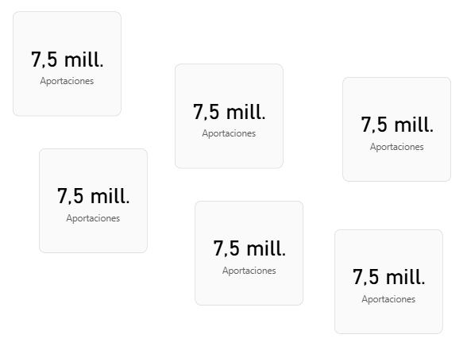
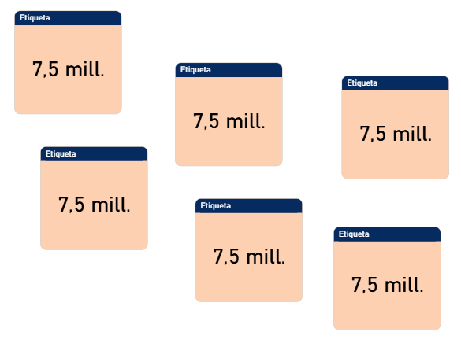
PERSONALIZAR EL TEMA de un informe
CONFIGURAR ARCHIVOS JSON
Usamos el archivo card.json para introducir los cambios en el estilo del informe.

Slide 31
Sesiones ii y iii
Guillermo Díaz

Slide 32
Crear un informe paso a paso

Slide 33
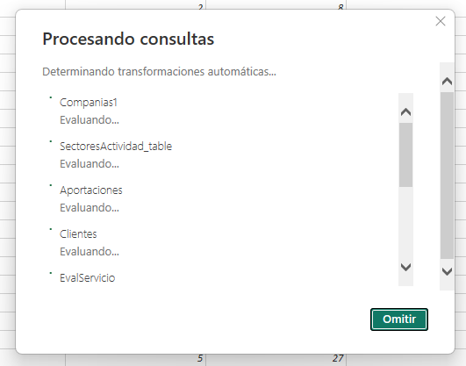
Caso ii: gestora de activos
Vamos a estudiar el caso de una gestora de activos.
Las tablas son:
Aportaciones.
Clientes.
Compañías.
EvalServicio.
Portfolio.
PortfolioMovements.
PrecioValoracion.
SectoresActividad.

Slide 34
Crear un selector de medidas
Captura de la tabla variables.
Poner el SWITCH()

Slide 35
parámetros dinámicos

Slide 36
marcadores

